Slide 1
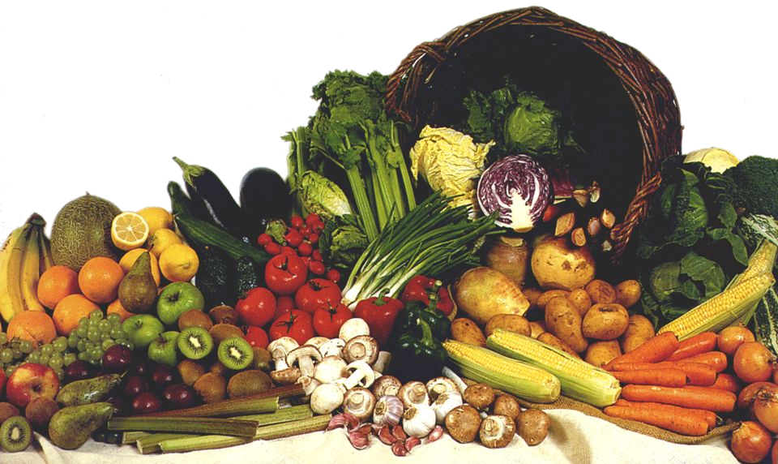
Prof. dr. Szkenderovity Horvát Teréz
BIO-ÉLELMISZEREKKEL
AZ EGÉSZSÉGÉRT

Slide 2
,,A SZABADSÁG ÉS AZ EGÉSZSÉG KÖZÖTT AZ A HASONLÓSÁG,
HOGY ÉRTÉKÜKET CSAK AKKOR ISMERJÜK FEL,
AMIKOR ELVESZÍTETTÜK ŐKET!”

Slide 3
Ha kedves az életed,
vigyázz mit eszel!

Slide 4
WHO
A táplálékkal évente 4,5 l gyomírtót és 5 kg adalékot viszünk be szervezetünkbe
Évente több mint 30 millió gyomírtókkal történt mérgezést jegyeznek a világban, ebből kb. 100 000 halálos kimenetelű
Az egészségre káros anyagok több mint 90 %-a táplálékkal kerül szerveztünkbe
A szintetikus vegyszerek károsítják egészségünket

Slide 5
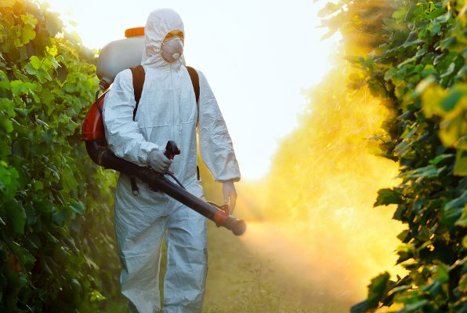
A MEZŐGAZDASÁGI
VEGYSZEREK MILYEN MÓDON
KÁROSÍTJÁK EGÉSZSÉGÜNKET?

Slide 6
Lerakódnak a nyirokrendszerben, vérkeringésben, az izületekben, a májban, a vesékben, az agyban és a zsírszövetekben (érelmeszesedés, szívbántalmak, magas vérnyomás- és zsírtartalom, máj és vesepanaszok, prosztatagyulladás)
Károsítják a hasnyálmirígy β sejtjeit (2-es tipusú cukorbetegség)
Károsítják az idegpályákat és az agysejteket (migrén, csökkent koncentráció, szenilitás)
Csökkentik az ásványianyag- és vitamintartalmat (neurózis, depresszió, agresszív viselkedés)

Slide 7
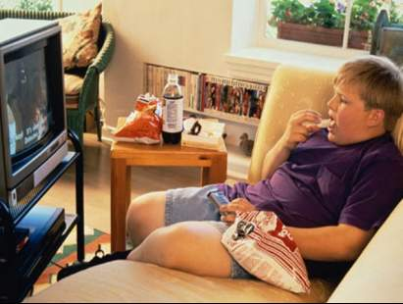
Lassítják az anyagcserét (elhízás, narancsbőr)
Csökkentik a termékenységet (sterilitás, impotencia, vetélés)
Felbontják a szervezet sav-bázis egyensúlyát (csontritkulás, ciszták, miómák, polipok, tumor, rák)
Módosítják a génállományt (degeneratív megbetegedések)
Allergiás és gyulladásos reakciókat váltanak ki
Felszabadítják a szabadgyököket (korai öregedés)

Slide 8
A SZERVEZET MÉRGEKKEL VALÓ TELÍTETTSÉGE
=
VALAMENNYI BETEGSÉG OKA!

Slide 9
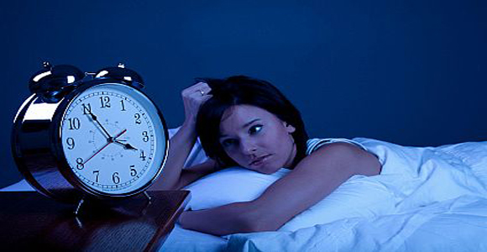
A SZERVEZET MÉRGEKKEL VALÓ TELÍTETTSÉGÉNEK TÜNETEI:
Krónikus fáradtság
Gyakori fejfájás
Álmatlanság
A láb és az arc püffedése

Slide 10
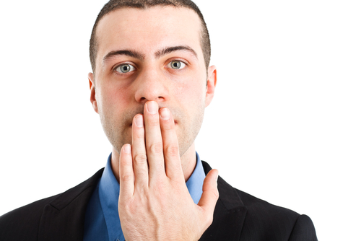
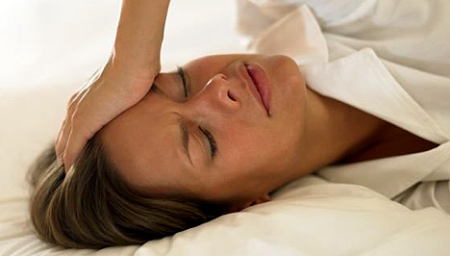
A SZERVEZET MÉRGEKKEL VALÓ TELÍTETTSÉGÉNEK TÜNETEI:
Haspuffadás és gyomorgörcsök
Eperohamok
Kellemetlen szájszag
Gyakori gyulladásos és allergiás tünetek

Slide 11
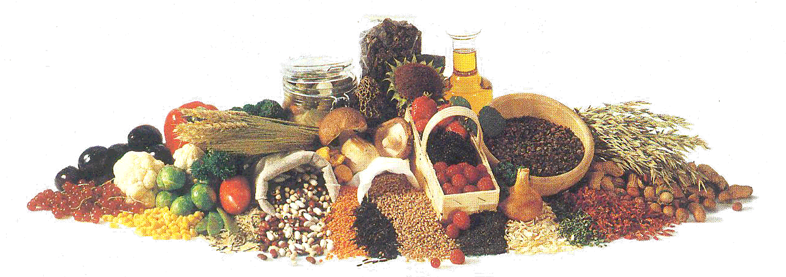
HOGYAN KŰZDJÜNK A MÉRGEK ELLEN?
- Amikor csak tehetjük vásároljunk organikusan termesztett gyümölcsöt , zöldségeket, gabonaféléket
Csökkentsük a vörös húsok, állati zsiradék és belsőségek bevitelét
Fogyasszunk csonthéjas gyümölcsöket, magvakat, hüvelyeseket (szója)

Slide 12
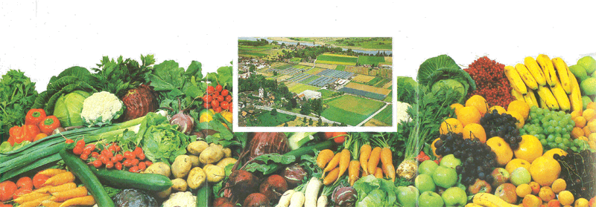
A zöldséget a kertből mindig este, soha ne reggel szüreteljük
Naponta igyunk meg 2 l közönséges vizet vagy szénsavmentes ásványvizet
Amennyiben hagyományos élelmiszereket fogyasztunk a mosóvízbe tegyünk 2 kiskanál ecetet
Évente tartsunk legalább 2 x méregtelenítő kúrát

Slide 13
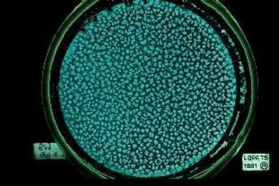
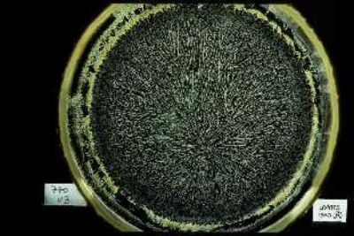
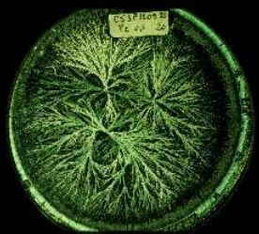
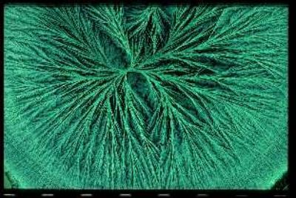
A BIOTERMÉKEK BIOLÓGIAI MINŐSÉGE
Vegyszerezett burgonya
Bioburgonya

Slide 14
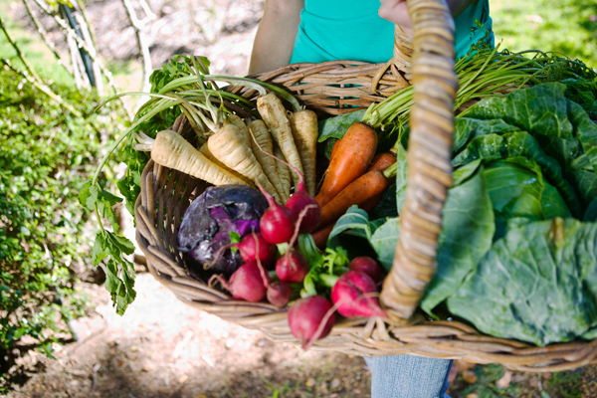
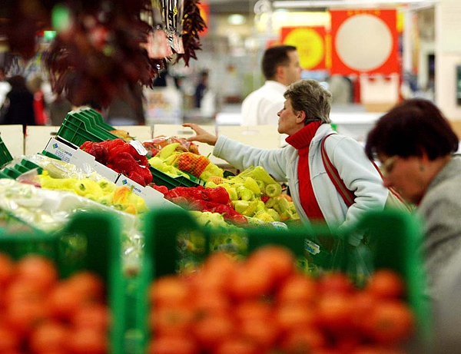
BIOÉLELMISZEREK = ÉLŐ TÁPLÁLÉK
VEGYSZERES ÉLELMISZEREK = HOLT TÁPLÁLÉK

Slide 15
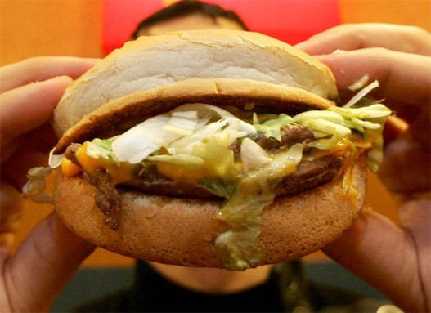
EGY ÁTLAGOS EMBERÉLET ALATT ELFOGYASZTUNK 50-TŐL 90 TONNA ÉLELMET!

Slide 16
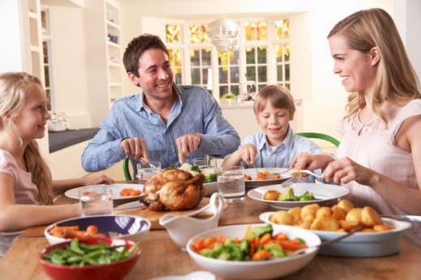
AZZÁ LESZÜNK, AMIT ESZÜNK!
A VÁLASZTÁS CSAKIS RAJTUNK MÚLIK!

